Slide 1
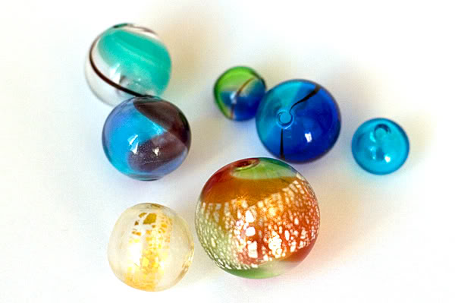
Волшебная бусинка
Исполнитель:
Зыкова Светлана,
студентка 148 группы
специальность 44.02.03
«Педагогика дополнительного
образования»
Руководитель:
Селеменев Александр Александрович

Slide 2
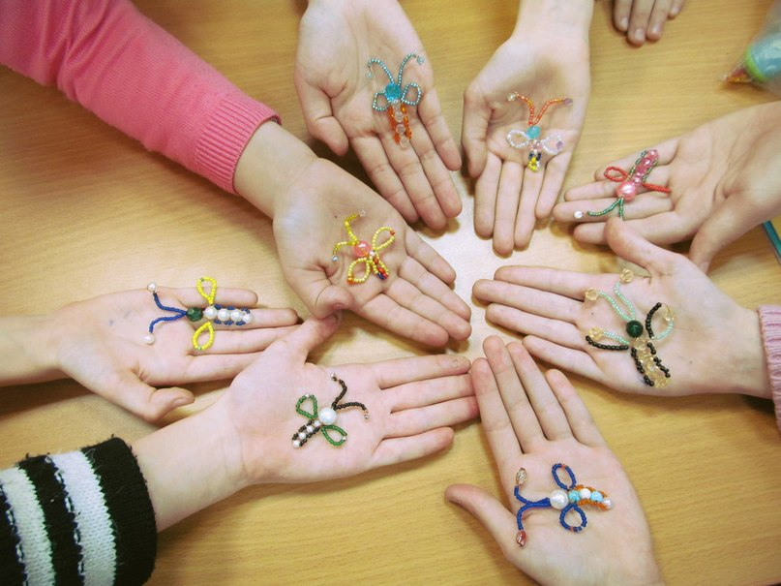
Цель: формирование устойчивого интереса ребенка к занятиям бисером.

Slide 3
Задачи:
1. Прививать интерес к бисероплетению; 2. Развивать творческие возможности детей;
3. Научить изготавливать поделки из бисера различной техникой бисероплетения;
4. Развивать мелкую моторику рук и правильное использование цветовой гаммы;

Slide 4
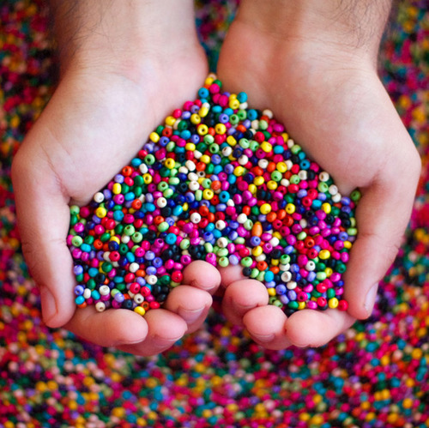
Гипотеза:
Если воспитанники примут участие в данном проекте, то они овладеют творческими навыками,смогут изготовить красивую поделку благодаря бисероплетению.

Slide 5
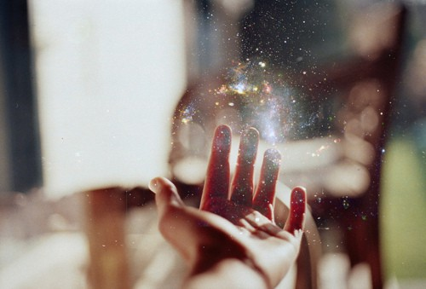
Основополагающий вопрос
В чем сказочность бисера?

Slide 6
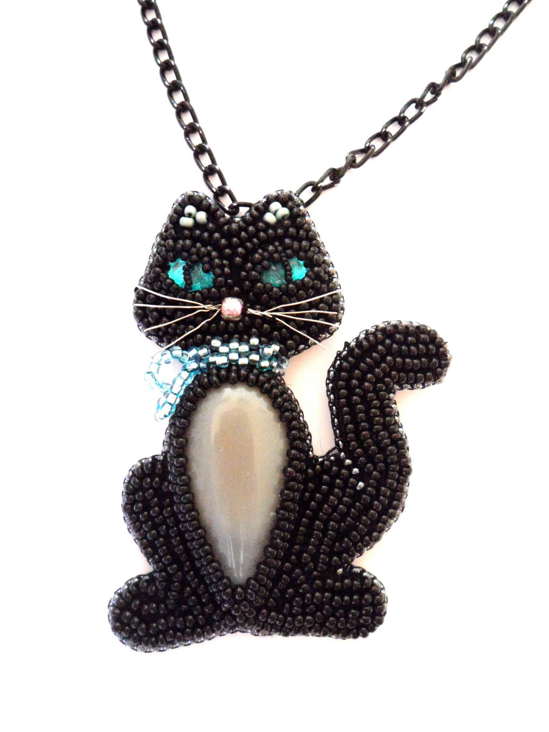
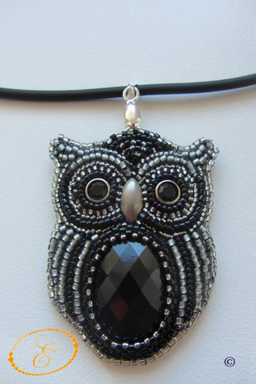
Проблемные вопросы
Как создать кулончик из бисера?

Slide 7
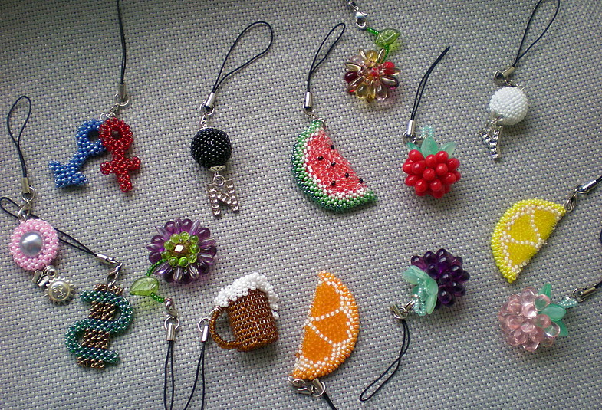
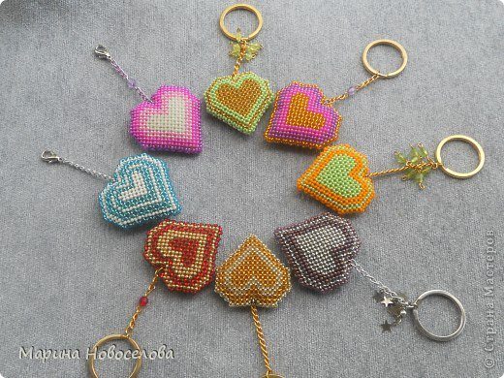
Как создать брелок из бисера?

Slide 8
Спасибо за внимание!

